Slide 1

111高三親職座談
前進大學，多元入學
講者：輔導處楊家祺老師
圖片來源：collego
Notes:
1

Slide 2
講綱：
1.重要時程表
2.特殊選才簡介
3.繁星推薦簡介
4.大學申請入學簡介
5.科大申請入學簡介(四技日間部申請入學)
6.考試分發入學簡介
7.其他(獨招、運動績優、軍警及進修學士班)
8.升學相關網站

Slide 3
1.重要時程表

Slide 4
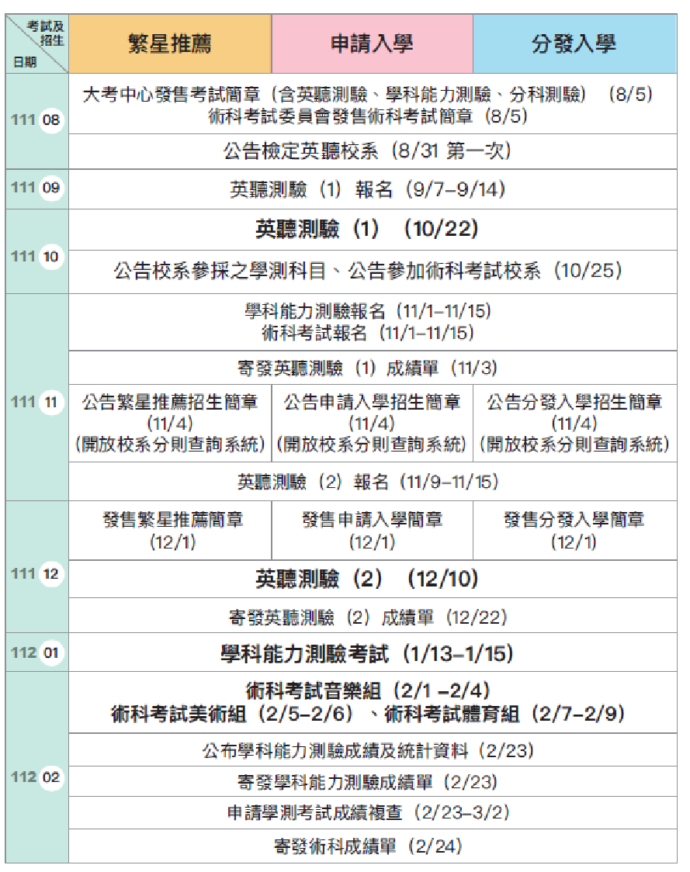

Slide 6
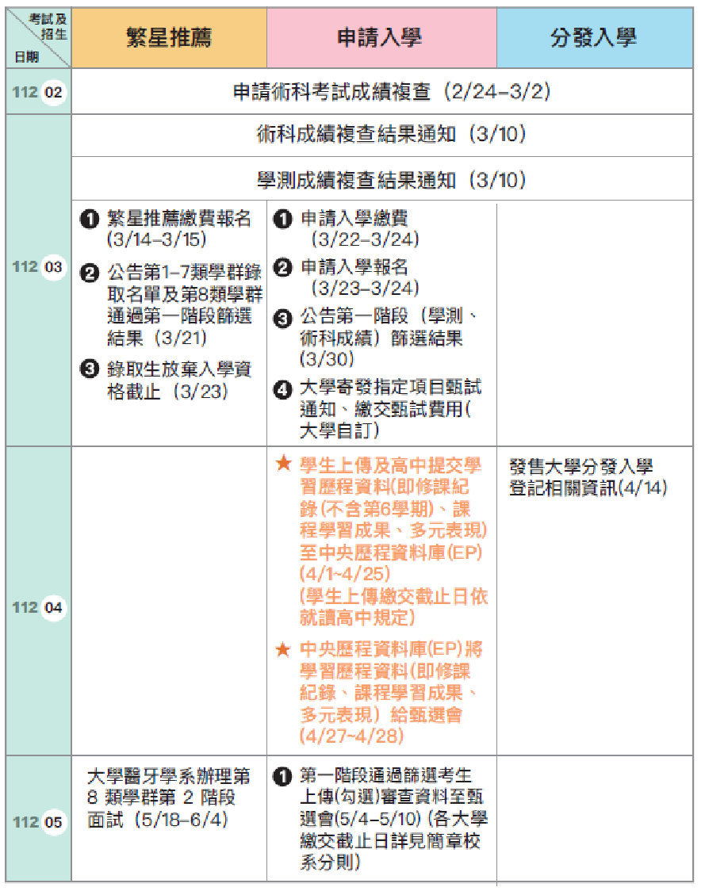

Slide 8
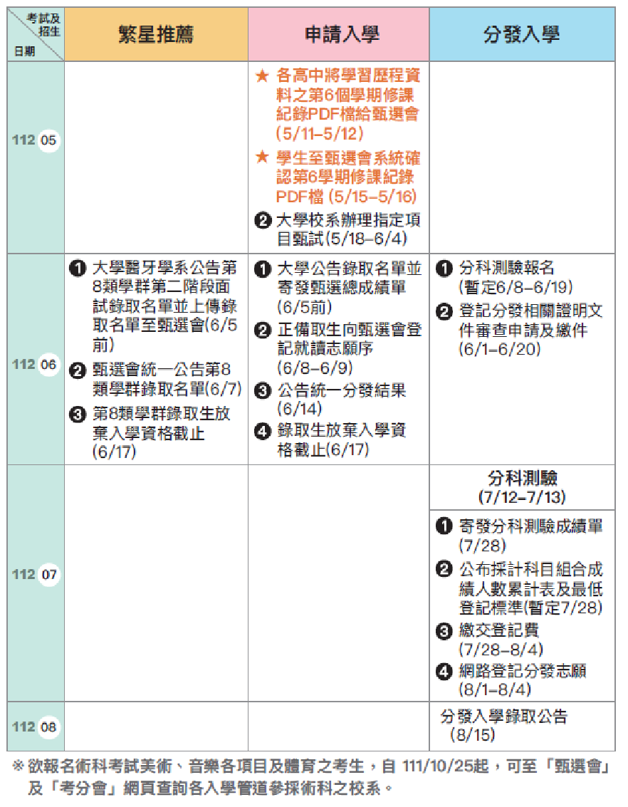

Slide 10
會運用學測成績的入學管道
1.「繁星推薦」、 2.「個人申請」、
3.「考試分發」、 4.「科大申請」、
5.「軍校甄試入學」、6.「中央警察大學」、
7.「大學進修學士班」
8.「離島&原住民學生保送甄試」、
9.「離島&原住民醫事公費生」
10.部分國外大學

Slide 11
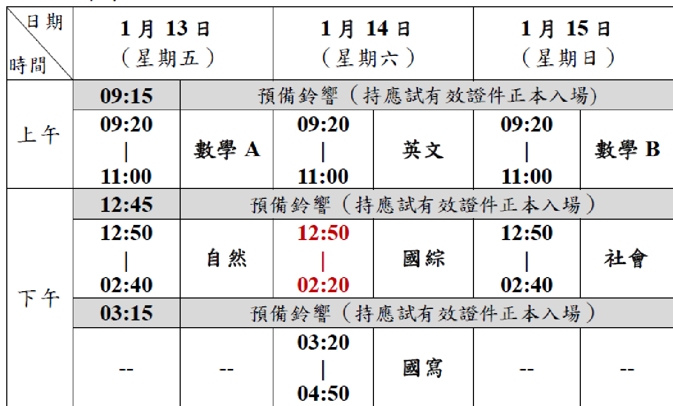
學測考試時間表
6科自由選考

Slide 12
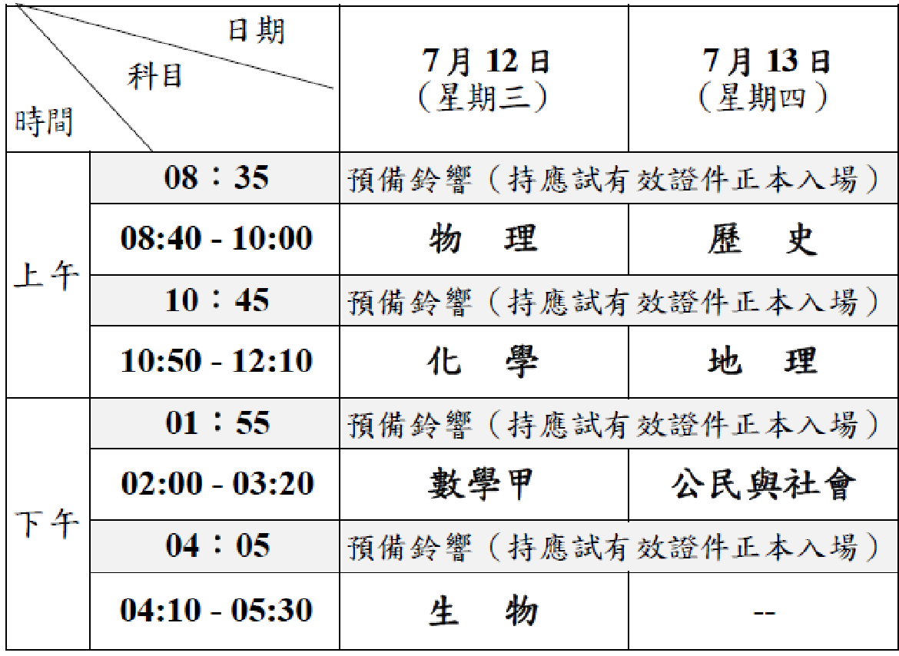
分科測驗時間表
7科自由選考

Slide 13
2.特殊選才簡介

Slide 14
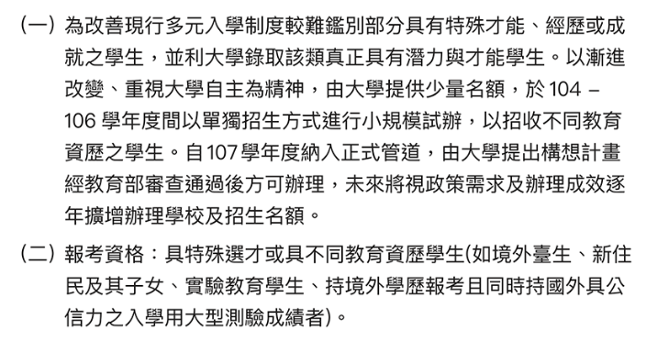
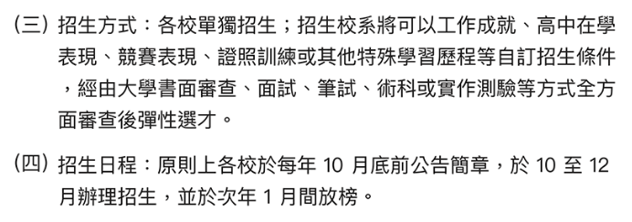
特殊選才是什麼?

Slide 15
3.繁星推薦簡介
繁星推薦招生
共66所學校、1789個學系參加，
提供招生名額
15989(112)
16178(111)
16111(110)、16110(109)

Slide 16
德光中學 繁星家長說明會 112年2月24日(五) 18:30~19:30

Slide 17
繁星推薦是什麼?
強調區域平衡、城鄉就學機會、推動就近入學高中
大學依學系性質分學群招生：
  第一類學群：文、法、商、社會科學、教育、
  管理等學系(學程)。
  2. 第二類學群：理、工等學系。
  3. 第三類學群：醫藥衛生、生命科學、農等學系(學程)。
  4. 第四類學群：音樂相關學系。
  5. 第五類學群：美術相關學系。
  6. 第六類學群：舞蹈相關學系。
  7. 第七類學群：體育相關學系。
  8. 第八類學群：醫學系、牙醫學系。
第四類至第七類學群，僅限招收高中之音樂、美術、
舞蹈（藝才班）及體育班學生。

Slide 18
繁星推薦參加資格
高一、高二、高三上各學期學業成績總平均之平均成績 (在校學業成績)全校排名百分比符合大學之規定。各大學得就「前20%、30%、40%、50%」，擇一訂定標準。
須參加學科能力測驗，視校系規定參加高中英語聽力測驗、術科考試。
本校應屆畢業生，繁星推薦名單送出前有大過紀錄者，不論是否銷過，一律不予推薦。(本校規定)
高中三年全程學籍均於本校或全程有實際就讀本校之學生，學校繁星委員會認定其在校學業成績評比方式與所有在校生一致，擁有被推薦資格。
如有遺漏，依繁星入學簡章「壹、總則」之規定。

Slide 19
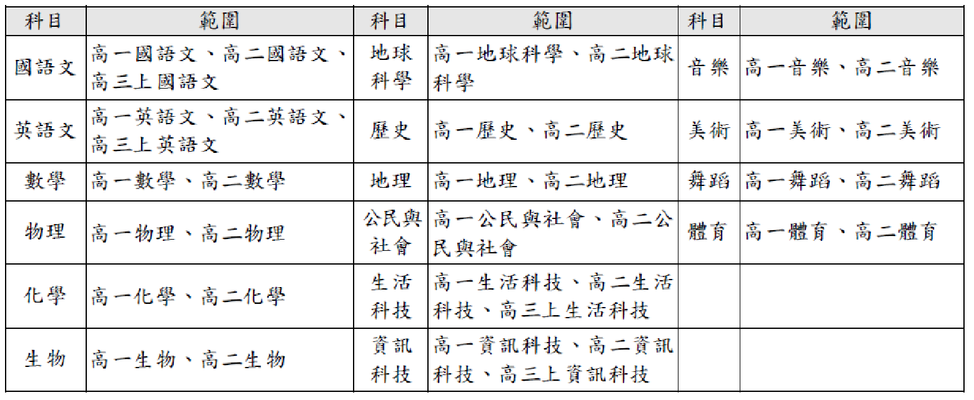
繁星推薦單科學業成績範圍

Slide 20
繁星推薦全校排名百分比的設定
全校排名百分比 | 設定在校學業成績的大學
前20% | 國立台灣大學、國立清華大學、國立陽明交通大學、國立成功大學、 國立政治大學、國立台灣師範大學、國立中央大學、國立中山大學、 國立台北大學、國立台北藝術大學、馬偕醫學院、
前30% | 國立中興大學、國立中正大學、國立彰化師範大學、國立暨南大學、 國立東華大學、國立台北教育大學、國立台中教育大學、國立嘉義大學、國立台南大學、國立高雄大學、國立體育大學、國立台灣藝術大學、 國立台南藝術大學、台北醫學大學、長庚大學
前40% | 國立高雄師範大學、國立海洋大學、國立屏東大學、 高雄醫學大學、中國醫藥大學、中山醫學大學
前50% | 台北市立教育大學、國立宜蘭大學、國立聯合大學、國立台東大學、 國立金門大學、國立台灣體育運動大學、 東吳大學、輔仁大學、淡江大學、世新大學、銘傳大學、實踐大學、 文化大學、元智大學、逢甲大學、東海大學、靜宜大學、義守大學、 大同大學、真理大學、開南大學、中華大學、亞洲大學、大葉大學、 南華大學、慈濟大學、佛光大學、華梵大學、玄奘大學、首府大學、 明道大學、康寧大學、中信金融管理學院

Slide 21
繁星推薦的限制
第一類組至第七類組錄取生，無論放棄與否，一律不得參加個人申請，只能參加分發入學。
第八類組學生通過甲校醫學、牙醫系的第一階段篩選，則不能再參加甲校醫學、牙醫系的個人申請報名。

Slide 22
以繁星簡章舉例
校系名稱及代碼 | 招生名額 | 外加名額 | 學群類別 | 可選填 志願數 | 外加名額可選填 志願數 | 校系分則 詳細資料
國立中興大學 機械工程學系 (00317) | 14 | 2 | 第二類 學群 | 17 | 15 | 詳細 資料
國立中興大學 化學系 (00311) | 8 | 1 | 第二類學群 | 8 | 7 | 詳細資料
國立中興大學 物理學系一般物理組 (00312) | 4 | 1 | 第二類學群 | 8 | 7 | 詳細資料
國立中興大學 物理學系光電物理組 (00313) | 3 | 1 | 第二類學群 | 8 | 7 | 詳細資
國立中興大學 應用數學系應用數學組 (00314) | 4 | 1 | 第二類學群 | 8 | 7 | 詳細資料
國立中興大學 應用數學系數據科學與計算組 (00315) | 4 | 無 | 第二類學群 | 8 | -- | 詳細資料
國立中興大學 資訊科學與工程學系 (00316) | 8 | 2 | 第二類學群 | 8 | 7 | 詳細資料
國立中興大學 機械工程學系 (00317) | 15 | 1 | 第二類學群 | 8 | 7 | 詳細資料
國立中興大學 土木工程學系 (00318) | 20 | 1 | 第二類學群 | 8 | 7 | 詳細資料
填志願前學生就要查明中興大學第二類學群有什麼科系可以填。

Slide 23
國立中興大學 機械工程學系 |  |  | 學測、英聽檢定 |  | 分發比序項目
 |  |  | 科目 | 標準 | 1、在校學業成績全校 排名百分比 2、學測英文級分 3、學測數學級分 4、學測自然級分 5、學測國文級分 6、英文學業總平均成 績全校排名百分比 7、國文學業總平均成 績全校排名百分比
 |  |  | 國文 | 均標
校系代碼 |  | 00317 | 英文 | 均標
學群類別 |  | 第二類學群 | 數學 | 頂標
招生名額 |  | 14 | 社會 | --
可填志願數 |  | 17 | 自然 | 頂標
外加名額 |  | 2 | 總級分 | --
可填志願數 |  | 15 | 英聽 | --
備註 |  | 一、本系主要以培養理論與實務兼優之工程人才為目標，詳細教學及研究特色請參考：http://www.me.nchu.edu.tw/。 二、本系為「5+2」產業創新之「智慧機械」研發重鎮，與中部科學園區及在地產業關係密切，並獲得多家企業提供獎學金及暑期實習機會。
2.一定要全部都達到標準才能填
1.確認同一學群可填的志願數
3.與其他學校的推薦同學比序的項目順序

Slide 24
4.大學申請入學簡介
申請入學招生
共67所學校、22229個學系參加，
提供招生名額
53856(112)
55810(111)
55541(110) 、55267(109)

Slide 25
申請入學參加資格
1.考生視校系規定參加學科能力測驗及高中英語聽力測驗，每個人以申請6校系為限，但有下列任一情形者，不得參加篩選：
(1)依校系要求檢定、倍率篩選及採計之學科能力測驗科目成績總和為零級分(缺考成績以零級分計)。
(2)依校系要求(檢定、倍率篩選或採計)之術科考試項目為零分(缺考、未報考以零分計)
(3)依校系規定採計高中英語聽力測驗未達標準。

Slide 26
申請入學的限制
1.繁星推薦第一類至第七類學群錄取生(無論放棄
與否) 。
2.繁星推薦第八類學群只通過第一階段，仍可參加
申請入學，但不得報名與繁星推薦同一大學之醫
學系或牙醫學系。
3.特殊選才錄取且完成報到者

Slide 27
個人申請是什麼?
第一階段：
  檢定：學科能力測驗、高中英語聽力測驗、術科考
  試 (視校系規定)
  倍率篩選：學科能力測驗
第二階段：
學測成績採計外，以及各校系自訂的指定項目內容，
上傳審查資料，並參加指定項目甄試，包含面試、
筆試、實作等

Slide 28
申請入學如何找出6個理想志願
找出有興趣的學群為大方向
篩選列出符合條件且想選填的校系
比較自己今年學測成績與去年、前年該科系通過
倍率篩選最低級分的差距，由此推估自己今年申
請該系能通過第一階段篩選的可能性有多高。
但在評估時，仍需要考慮一些不同因素：
1.今年與往年的科系要求有改變
2.招生人數的改變
3.考試難易度

Slide 29
申請入學如何確定6個理想志願
在6個申請入學校系中，
選1～2個夢幻校系，
搭配3～4個務實校系，
如果可以，最好有1 個保守校系。

Slide 30
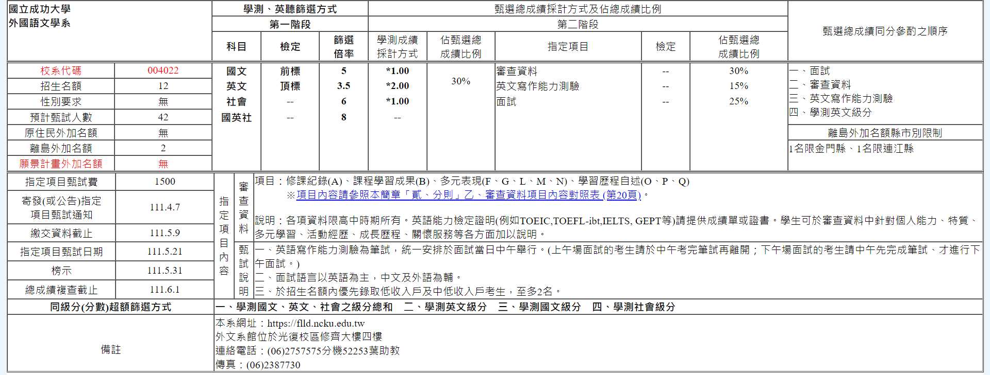

Slide 31
1.確定招生名額及甄試人數
2.確定學測及英聽檢定標準
3.確定篩選倍率(先從倍率大的篩選，倍率小的，乘以招生名額即為進入複試的甄試人數)
成 功 大 學 外 文 系 個 人 申 請 第 一 階 段 | 校系 代碼 | 004 022 | 國文 | 前標 | 5 | *1.00 | 30 % | 審查資料 | 30%
 | 招生 名額 | 12 | 英文 | 頂標 | 3.5 | *2.00 |  | 英文寫作 能力測驗 | 15%
 |  |  |  |  |  |  |  | 面試 | 25%
 | 性別 要求 | 無 | 數學 | -- | -- | -- |  | 同級分 超額篩選方式
 | 預計 甄試 人數 | 42 | 社會 | -- | 6 | *1.00
 |  |  |  |  |  |  |  | 一、學測國文、英文、社會之級分總和 二、學測英文級分 三、學測國文級分 四、學測社會級分
 | 原住民 | 無 | 自然 | -- | -- | --
 |  |  |  |  |  |  |  | 甄選總成績 同分參酌之順序
 | 指定 項目 甄試 費 | 1500 | 國英社 | -- | 8 | --
 |  |  | 英聽 |  |  |  |  | 一、面試 二、英文寫作 能力測驗 三、學測英文級分 四、審查資料
5.確定同級分超額篩選方式
6.確定總成績同分參酌順序
4.第二階段學測採計

Slide 32
寄發(或公告)指定 項目甄試通知 | 111.4.7
繳交資料截止 | 111.5.9
指定項目甄試日期 | 111.5.21
榜示 | 111.5.31
總成績複查截止 | 111.6.1
1.確定第一階段通過與繳交備審時間
2.第二階段面試時間，確定無與他校衝突
3.放榜，確定錄取

Slide 33
指定 項目 內容 | 審查 資料 | 項目： 修課紀錄(A)、課程學習成果(B)、 多元表現(F、G、L、M、N)、 學習歷程自述(O、P、Q) 說明： 各項資料限高中時期所有。英語能 力檢定證明(TOEIC,TOEFL,ibt,IELTS, GEPT等)請提供成績單或證書。學 生可於審查資料中針對個人能力、 特質、多元學習、活動經歷、成長 歷程、關懷服務等各方面加以說明。
 | 甄試 說明 | 一、英語寫作能力測驗為筆試，統一安排於面試當日中午舉行。(上午場面試的考生請於中午考完筆試再離開；下午場面試的考生請中午先完成筆試、才進行下午面試。) 二、面試語言以英語為主，中文及外語為輔。 三、於招生名額內優先錄取低收入戶及中低收入戶考生，至多2名。
1.審查資料的內容
2.第二階段筆試及面試的內容

Slide 34
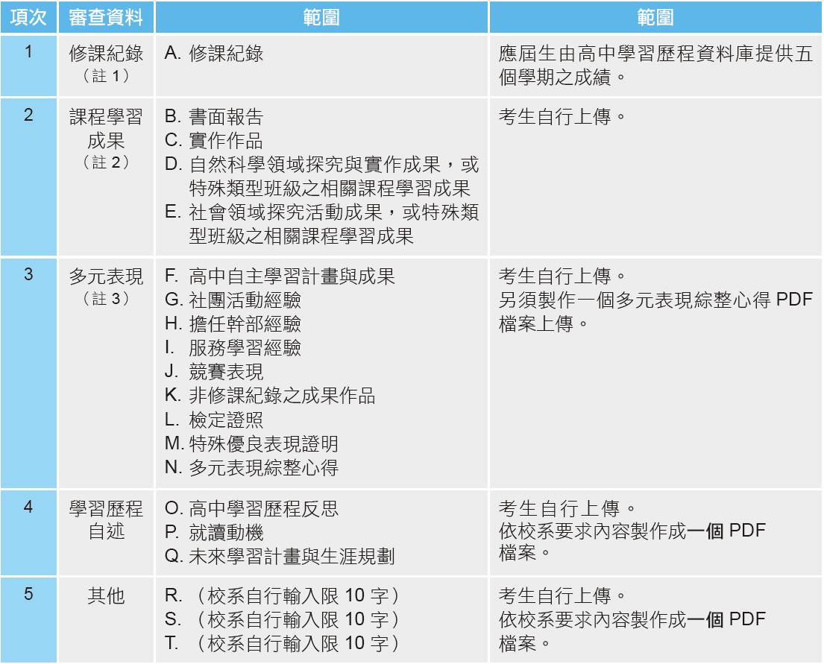
「審查資料」英文代號對照表
註1：
校系如有要求修課紀錄，即針對部定必修、加深加廣選修、校訂必修、多元選修及綜合型高中之課程等修課紀錄進行綜合評量。
註2：
校系如有要求課程學習成果，考生可就校系要求項目內容或其他課程學習成果選擇提供至多 3 件。
註3：
校系如有要求多元表現，考生可就校系要求項目內容或其他有利審查資料選擇提供至多 10 件，並須另行上傳多元表現綜整心得（字數合計至多 800 字、圖片至多 3張，由考生自行製作一個PDF檔案再行上傳）。

Slide 35
A同學(六選N)
國文 | 英文 | 數A | 數B | 社會 | 自然 | 語文表達能力 測驗級分
13 | 13 | 9 | 15 | 15 | * | A
藍色為前一年標準
未通過今年英文篩選最低級分14級分
未通過今年英文篩選最低級分14級分
夢 | 國立成功大學 | 會計學系 | 國英數B社54，數B14，英14
務 | 國立成功大學 | 企業管理學系 | 數B15，英13
夢 | 國立政治大學 | 國際經營與貿易學系 | 國英數A社48，國13，英14，數A9
保 | 國立中央大學 | 經濟學系 | 國英25，數B14
務 | 國立臺北大學 | 金融與合作經營學系 | 英13，數A9
保 | 國立臺北大學 | 財政學系 | 國英數A社48，數A9，英13
通過
通過
通過
未通過今年國文、英文、數學A、社會之級分總和為51級分

Slide 36
B同學(六選N)
國文 | 英文 | 數A | 數B | 社會 | 自然 | 語文表達能力 測驗級分
13 | 10 | 5 | 12 | 14 | * | B
藍色為前一年標準
未通過英文最低級分12級分
通過
保 | 東海大學 | 財務金融學系 | 英數B20
務 | 淡江大學 | 財務金融學系 | 國英數B33
務 | 逢甲大學 | 財務金融學系 | 國英數B33
保 | 逢甲大學 | 澳洲墨爾本皇家理工大學商學與創新雙學士學位學程 | 英數B16，英8
夢 | 輔仁大學 | 金融與國際企業學系 | 英12，國數B23
夢 | 國立嘉義大學 | 財務金融學系 | 國11，英11，數B12
通過
通過
通過
未通過英文最低級分11級分)

Slide 37
5.科大申請入學簡介
(四技日間部申請入學)
科大申請入學招生
共66所學校、584個學系參加，
提供招生名額
8037(111)
8159(110) 、8366(109)

Slide 38
科大申請入學參加資格
四技日間部申請入學為高中生升學四技之主要招生管道，凡高級中等學校普通科學生、綜合高中學生、藝術群專業群科學生，皆可憑大學學測成績參加，每位考生至多可申請5個校系志願，且不限科系屬性皆可報名申請。

Slide 39
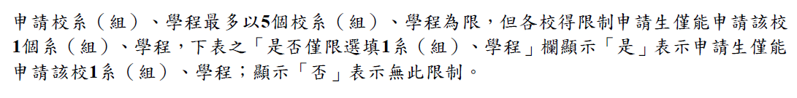
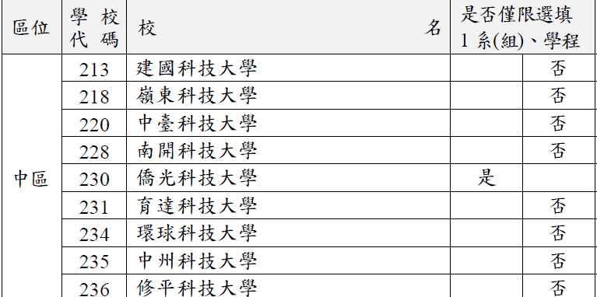
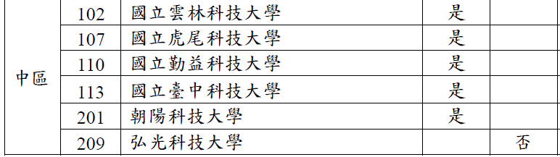
科大申請入學參加資格

Slide 40
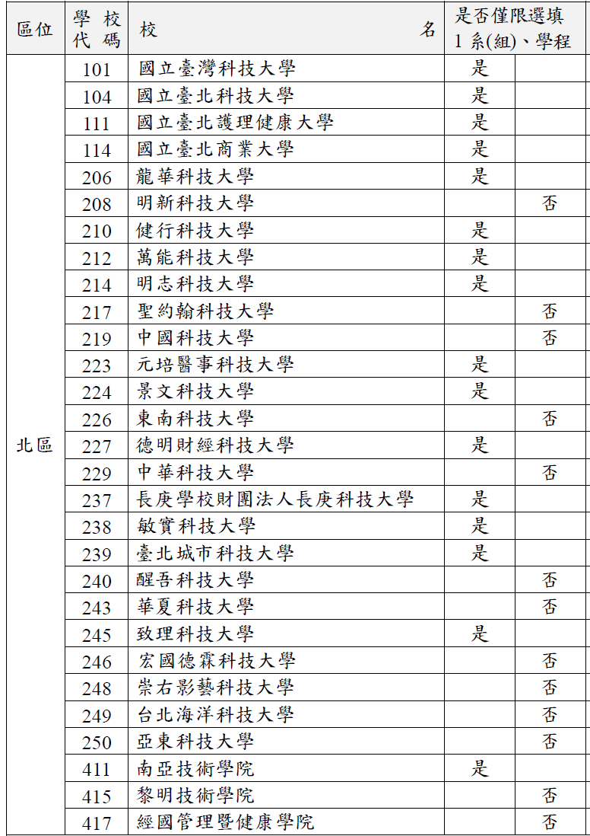
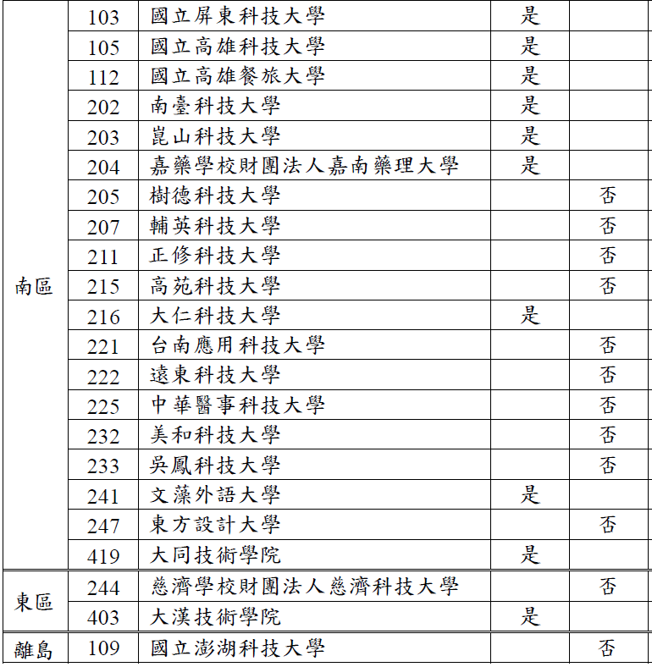
科大申請入學參加資格

Slide 41
科大申請入學成績採計
甄試流程分為：
第一階段為大學學測成績篩選、第二階段為各科技校院辦理複試。
第一階段大學學測成績篩選由各校系組訂定採計至多4科科目及權重，將學測成績原始級分數依各科目採計權重計算其加權平均級分，並經轉換成百分制後，計算考生之加權平均成績，篩選通過考生將可參加複試；
若報考的是採計APCS超額篩選的校系，參加大學程式設計先修檢測(APCS)成績符合報考系組所訂之級分標準者，則得以超額篩選方式進入第二階段複試。

Slide 42
科大申請入學成績採計
第二階段複試內容以學習歷程備審資料審查、面試或筆試為主，通過第一階段篩選的考生須依所申請之各校系組規定日期上傳(或勾選)甄選學校所規定之學習歷程備審資料及學歷證件影本；需要考生親自到校參加之甄試項目，請依該校規定之複試日期前往參加。

Slide 43
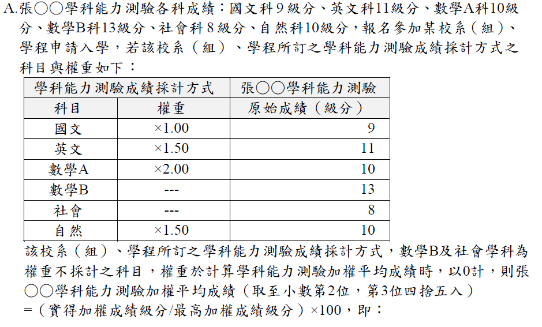
申請生之學科能力測驗加權平均成績試算範例

Slide 44
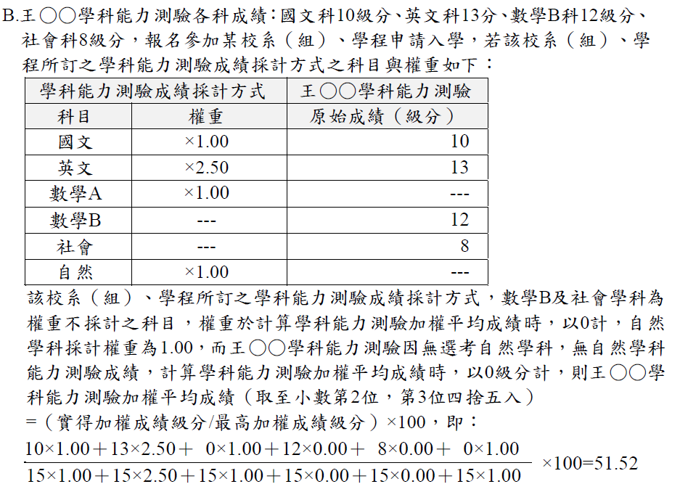
申請生之學科能力測驗加權平均成績試算範例

Slide 45
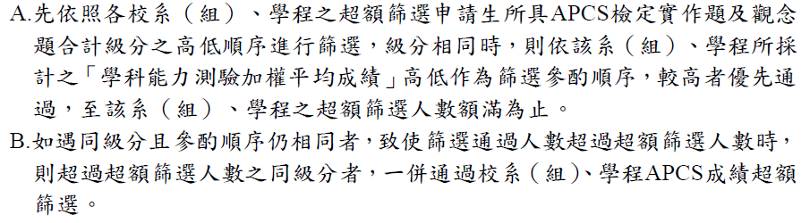
大學程式設計先修檢測（APCS）成績超額篩選

Slide 46
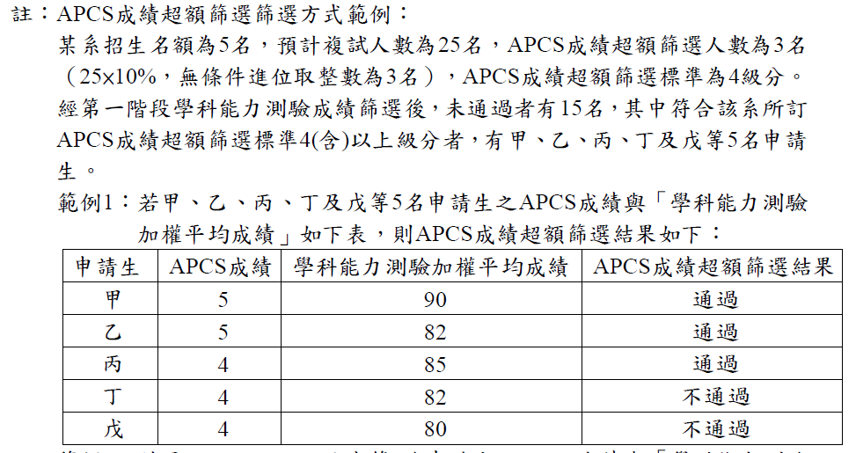
大學程式設計先修檢測（APCS）成績超額篩選

Slide 47
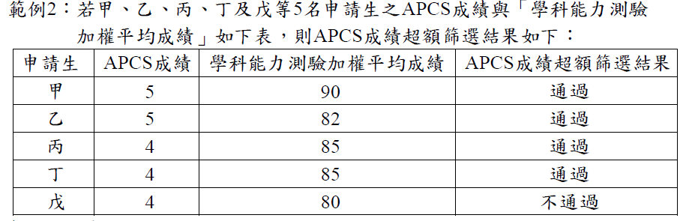
大學程式設計先修檢測（APCS）成績超額篩選

Slide 48
科大申請入學如何找出5個理想志願
找出有興趣的學校科系為大方向
篩選列出想選填的校系
  (111)招生學校系（組）、學程資料
將級分換算成百分比數。
    (111)各校系組學程第一階段最低篩選標準一覽表

Slide 49
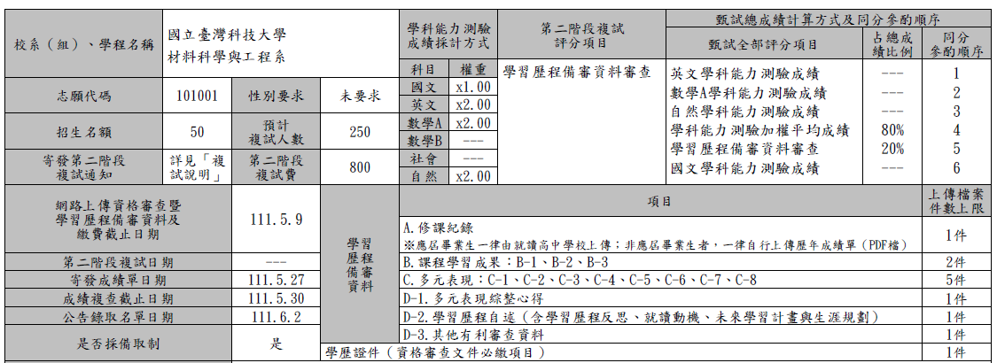
3.留意第二階段項目
4.留意同分參酌順序
2.留意學測採計
1.確定招生名額及複試人數

Slide 50
6.考試分發入學簡介
考試分發入學招生
共153所學校、3554個學系參加，
提供招生名額
39350 (111)
36327(110) 、33278(109)

Slide 51
考試分發入學參加資格
111 學年度大學分發入學招生採考招分離方式辦理。凡公私立高級中等學校畢業生或具同等學力者，通過學力證明文件審查後，得以其參加財團法人大學入學考試中心基金會辦理之109~111 學年度高中英語聽力測驗、111 學年度學科能力測驗、分科測驗及111 學年度大學術科考試之各項成績參加本招生。依據簡章規定之分發方式，經登記分發志願之程序，由大學考試入學分發委員會統一辦理分發，進入大學就讀。

Slide 52
考試分發入學參加資格
可以根據自己想要填報的大學校系，所規定的採計科目來選考分科測驗
不論考生是哪個類組，都可以跨考
大學校系採計科目3～5科（含術科）
考生可以選填最多100個志願

Slide 53
考試分發入學成績採計
先檢定：如果該校系有學科能力測驗檢定項目標準，則須先通過學測檢定標準。
後採計：根據該系採計的分科測驗科目及加權分數來擇優錄取。
同分再參酌：如果加權總分相同，則進入同分參酌順序，決定錄取與否。
如果某校系規定採計的科目，考生沒有報考，
則失去該校系的分發資格。

Slide 54
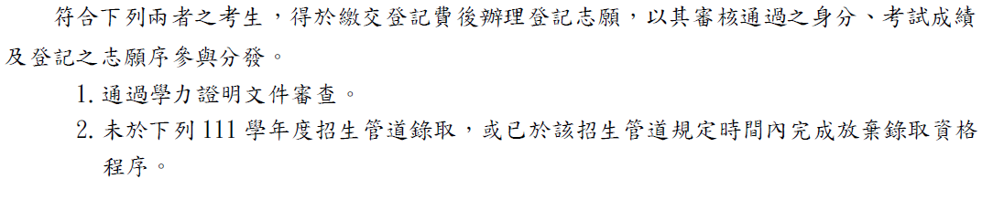
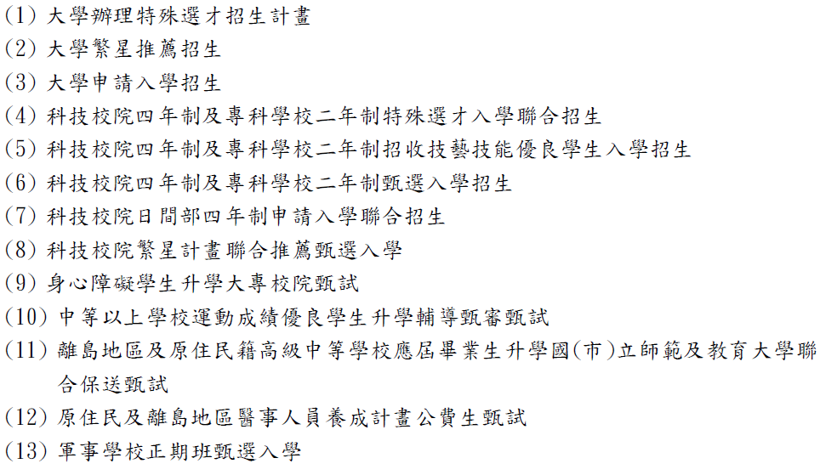
考試分發入學的限制

Slide 55
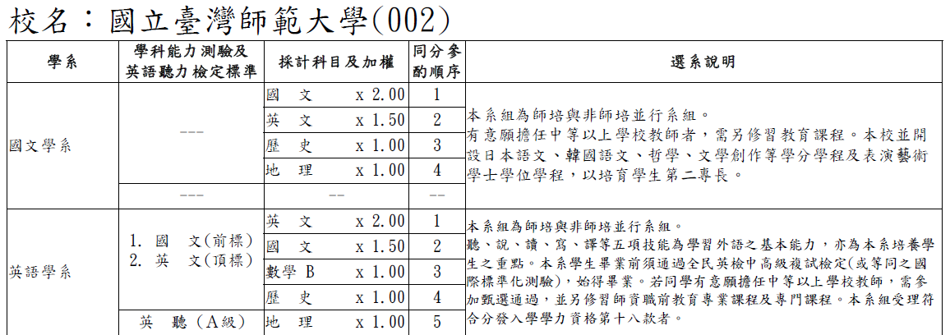
1.先確定是否達到標準
2.各科的加權
3.同分參酌之順序

Slide 56
7.其他
(獨招、運動績優、軍警及進修學士班)

Slide 57
其他入學管道：獨招
「獨招」是各校系針對有特殊表現的學生，自行開設的招生方式。各校招生辦法不同，有些會採計學測成績、或統測成績、或分科測驗成績、或在校歷年成績單，再加上書面資料審查，或面試、口試、術科考試等，各校規定不一，同學需仔細參閱各校招生簡章。

Slide 58
其他入學管道：運動績優獨招
「運動績優學生獨立招生」是為運動能力表現出眾的學生所開設的招生方式。
各校招生辦法不同，多為採計學測分數或自辦學科筆試或面試，再加上運動項目術科考試，擇優錄取。
運動績優學生獨立招生，略約在每年11月公告年度招生簡章，3月初報名，3月底考試，4月中放榜。詳細招生資訊請參照當年度簡章公告之報名時間及報名網址為準。

Slide 59
其他入學管道：軍校聯招
軍校聯招：陸海空軍官校、國防醫學院、國防大學（管理學院、理工學院、政治作戰學院）
入學管道 | 第一階段 | 第二階段
學校推薦 （限填1志願） | 1.體檢合格 2.學測成績篩選 3.智力測驗（須達100分以上） | 1.面試 2.專長測驗 3.生活及情緒適應問卷
個人申請 （可填5志願）
備註 | 1.畢業後需依規定完成服役年限 2.可至「教官室」或「國防部國軍人才招募中心網站」查詢相關資料
軍校招生，11月簡章公告，3月初報名，5月第二階段甄試，5~6月寄發錄取通知。詳細招生資訊請參照當年度簡章公告之報名時間及報名網址為準。

Slide 60
其他入學管道：中央警察大學
分自然組(甲組)和社會組(乙組)招生
組別 | 學測 | 學系
自然組 (甲組) | 國英數A自 | 刑事警察、消防(災害防救組、消防組)、交通、資訊管理、鑑識科學、水上警察
社會組 (乙組) | 國英數B社 | 行政警察、公共安全(社會安全組、情報事務組)、外事警察、犯罪防治(預防組、矯治組)、國境警察(國境管理、移民事務)、行政管理、法律
警大招生，3月初報名，4月第一階段放榜，5月複試，6月複試放榜。詳細招生資訊請參照當年度簡章公告之報名時間及報名網址為準。

Slide 61
其他入學管道：進修學士班
進修學士班是教育部核可正式學制，並且具有正式學籍的大學，修畢規定學分且成績合格者，將獲得該校學士學位文憑。
大部分學校的畢業證書除了證號多註記的英文字母外，與日間部幾乎相同，不會註明「夜間部」或「進修學士班」等字樣。
進修學士班為獨立招生，略約在每年5月公告年度招生簡章，6月中旬報名，7月底考試，8月初放榜。詳細招生資訊請參照當年度簡章公告之報名時間及報名網址為準。

Slide 62
8.升學相關網站

Slide 63
1.興趣量表(請看此簡報第64頁)
2.學系探索量表(請看此簡報第65頁)
3.政高系統(繁星推薦、個人申請、科大申請、考試分發學校用的評估系統)
(112年尚未開放)
4.特殊選才查詢網站
5.繁星推薦校系分則
6.繁星推薦錄取標準(第一~第七類學群)(111年)
7.繁星推薦錄取標準(第八類學群)(111年)
8.個人申請入學校系分則
9.個人申請入學第二階段指定項目審查資料(111年)
10.個人申請入學篩選標準(111年)
11.個人申請入學落點分析
12.科大申請入學學測參採
13.科大申請入學簡章分則(111年)
14.科大申請入學篩選標準(111年)
15.科大申請入學落點分析
16.考試分發入學校系分則
17.考試分發入學校系分則查詢系統
18.考試分發入學錄取標準(111年)

Slide 64
(1)興趣量表
興趣量表結果查詢
大考中心首頁→按右上方「登入」→按「學生登入」→
不需註冊帳號，帳號與密碼皆為學生的身分證號碼，
直接按左邊藍色的「登入鍵」→
看完「個人資料使用同意書」往下滑→按「我同意」→
若出現須填信箱的畫面，請填德光學生信箱，密碼建議沿用身分證，
若想修改請記得修改後的密碼，以免之後無法登入
→進入後選第一個「興趣量表」→按綠色框框「結果報告」→
「前往結果報告」→看到結果報告書

Slide 65
(2)學系探索量表
學系探索量表結果查詢
大考中心首頁→按右上方「登入」→按「學生登入」→
不需註冊帳號，帳號與密碼皆為學生的身分證號碼，
直接按左邊藍色的「登入鍵」→
看完「個人資料使用同意書」往下滑→按「我同意」→
若出現須填信箱的畫面，請填德光學生信箱，密碼建議沿用身分證，
若想修改請記得修改後的密碼，以免之後無法登入
→進入後選第二個「學系探索量表」→按綠色框框「結果報告」→
「前往結果報告」→看到結果報告書

Slide 66
19.其他升學管道
獨招網址： https://www.unews.com.tw/School/Method/7#listContent
運動績優獨招網址： https://www.unews.com.tw/School/Method/3#listContent
軍警網址： https://www.unews.com.tw/School/Method/4#listContent
進修學士班網址： https://www.unews.com.tw/News/Info/5408

Slide 67
補充：
若有同學高二的學習歷程檔案忘記勾選，可在明年四月初重新上傳，但這是最後一次上傳的機會。申請入學時，大學端他們最多只要3個課程學習成果，10個多元學習表現，所以只要有心，學測結束後用心完成都不晚，切記，最後一次機會是四月初記得上傳並勾選完畢

Slide 68
謝謝各位家長的聆聽
如有不清楚的部分，
歡迎隨時向輔導處詢問
S301-S302輔導老師：王志豪
S303-S308輔導老師：楊家祺
Notes:
68

Slide 69
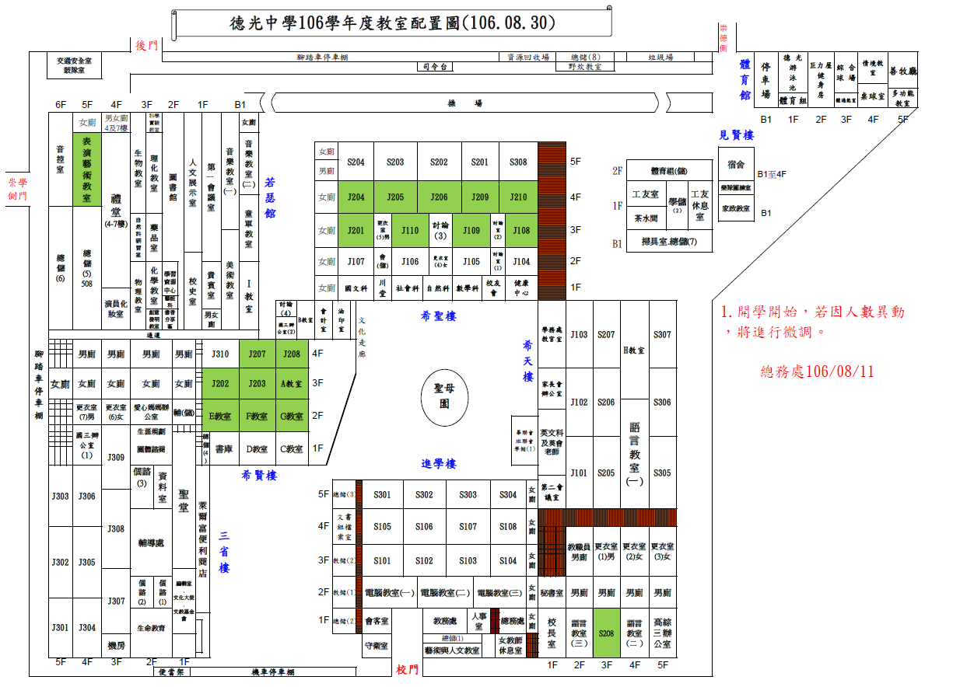
樓-
現在位置
禮堂
在4樓
S301~S307上5樓S308下2樓
2F
5F
S308
S307
S306
S305
5F
S301~S304

